Slide 1

L&O les van maandag 14-12-2020

Slide 2

Programma van vandaag:
Buitenlandstage en aangepast scenario
Oudergesprek, en ouderbijeenkomst specifiek over buitenlandstage in juli 2021
Stand van zaken gelopen stage uren tot nu toe > Yoni
International Award = buitenschools programma
Aankondiging scenario lj3p1 als er achterstand is
Rooster voor deze week!

Slide 3
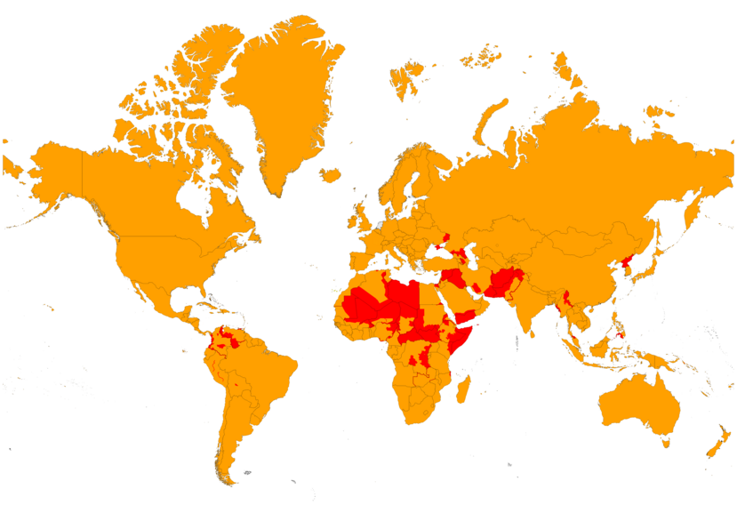
1. Buitenlandstage en aangepast scenario
Wereldkaart reisadviezen met kleurcodes per land, 9 december 2020 volgens https://www.nederlandwereldwijd.nl/documenten/vragen-en-antwoorden/welke-landen-hebben-welke-kleurcode

Slide 4
Aangepast programma voor jullie 2-e en 3-e jaar
Aanleiding
Door Corona zijn de mogelijkheden om te reizen en te verblijven in het buitenland op dit moment niet haalbaar. Er zijn helaas geen zogenaamde ‘groene landen’ waar jullie onder verantwoordelijkheid van Helicon naar toe kunnen.
Aangezien we niet in de toekomst kunnen kijken en we weten dat een buitenland stage heel veel voorbereiding vraagt, hebben we nu een besluit genomen.
Aangepast programma
Jullie rooster voor dit jaar en volgend schooljaar hebben we omgegooid. Jullie buitenlandstage staat gepland voor P2 in jullie derde leerjaar. We hopen dat er in het najaar van 2021 meer mogelijkheden zijn om in het buitenland stage te lopen.
Hoe ziet dat er dan allemaal uit:

Slide 5

Schooljaar 2020 - 2021
P1: Stage + keuzedeel Inspelen op Innovaties
P2: IBS Mijn onderneming
P3: IBS Community verbonden
P4: Binnenlandstage + verdiepende keuzedelen (onder voorbehoud: Jongerenwerk, Levende tuin, Coaching in de wellness) stage hoeft niet in eigen crebo door keuzedelen.
Schooljaar 2021 - 2022 (dan zijn jullie derde jaars):
P1: IBS Leefbare stad
P2: Buitenlandstage = Keuzedeel Internationalisering
P3: IBS Stad van de Toekomst
P4: Afrondende stage + Proeve

Slide 6

Planning tot aan de zomervakantie:
Wanneer | Wat
Week 51 | Studenten informeren
Week 51 | Nieuwsbrief ouders
Week 3 | Dinsdag 19 januari 2021 info via video en chat aan ouders via Teams
Vanaf week 5 | Periode 3 (tijdens L&O) voorbereiding binnenlandstage P4
Week 8 en 9 | Oudergesprekken (kennismaking coach, stand-van-zaken, stage uren, vragen over buitenlandstage etc.)
Vanaf week 16 = P4 | Start stage binnenland & keuzedeel.
Week 25 | Ouderbijeenkomst over buitenlandstage en alle voorbereidingen (op maandagavond 21 juni?)
Week 27 | Brief met ‘stand van zaken’ naar studenten
Week 29 | Start zomervakantie 2021

Slide 7

Binnenland stage: Yoni
Buitenland stage: Pascalle

Slide 8
2. Communicatie met ouders / verzorgers:
Wanneer | Wat communiceren
Week 51 | Aankondiging info voor ouders (nieuwsbrief en video boodschap) Aankondiging oudergesprek (op verzoek, online) Aankondiging ouderbijeenkomst specifiek over buitenlandstage in juli 2021
Week 3 | Dinsdag 19 januari 2021 info via video en chat aan ouders via Teams
Week 8 en 9 | Oudergesprekken (kennismaking coach, stand-van-zaken, stage uren, vragen over buitenlandstage etc)
Vanaf week 16 | Start stage binnenland & keuzedeel. Iets regelen voor eerste voorbereiding buitenlandstage? Online module?
Week 25 | Ouderbijeenkomst over buitenlandstage en alle voorbereidingen (op maandagavond ivm stage, 21 juni?)
Week 27 | Brief met ‘stand van zaken’ naar studenten
Week 29 | Start zomervakantie 2021

Slide 9

3. Stand van zaken gelopen stage uren tot nu toe
Overzicht van gemiste uren en beoordelingsformulieren die nog ontbreken.
> Yoni geeft toelichting!

Slide 10

4. International Award = buitenschools programma
Wat is de Award?
Bij de Award bepaal je je eigen doelen, je verlegt je grenzen op sportief gebied, je zet je in voor een maatschappelijk doel, je doet mee aan een avontuurlijke Expeditie (en dan bedoelen we ook echt avontuurlijk) en je ontwikkelt jouw eigen talenten. Want die heb je, dat weten we zeker!
Alle jongeren van 14 tot en met 24 jaar kunnen meedoen aan de Award. Meedoen is je eigen keus. Het is leuk en levert je veel op. Je bepaalt zelf welke activiteiten je gaat doen, gaat je eigen uitdagingen aan, stelt je persoonlijke doelen en je ontdekt dat je veel meer kunt dan je denkt.

Slide 11
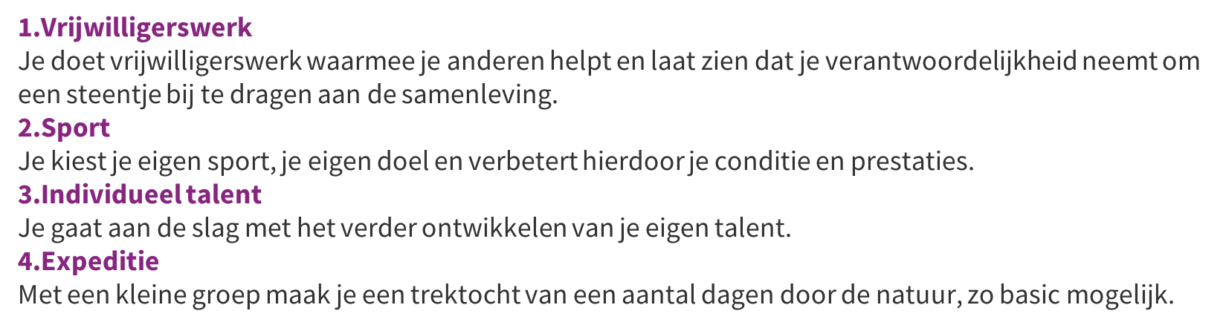
Wat? Dit dus:
https://www.youtube.com/watch?v=yfM1e33Vpcw&feature=youtu.be
DUSSSSSSSS:

Slide 12
Praktische info:
het programma is dus buitenschools; dat betekent dat je de drie individuele onderdelen (sport, vrijwilligerswerk en individueel talent) doet op een plek die jij zelf bepaald.
de expeditie (groepsactiviteit) is in de laatste week voor de zomervakantie gepland; als het kan in het buitenland.
de begeleiding en coach om dit te kiezen, doelen te bepalen & vol te houden, krijg je van Kay en Arno (en een beetje van mij).
die coaching zal vooral online zijn en af & toe live.
kosten van de activiteiten zijn voor eigen rekening.
Interesse? Vragen? www.award.nl
Er zijn nog 3 plaatsen vrij: meld je bij Pascalle

Slide 13
5. Aankondiging scenario lj3p1 als er achterstand is
Achterstand uit leerjaar 1 inhalen voor je op stage periode van periode 4 mag…..
Achterstand uit leerjaar 2 kun je inhalen in Huiswerkklas leerjaar 3, periode 1.

Slide 14


Tot slot: rooster voor deze week

Slide 16


